Slide 1
Mochila del viajero

Slide 2
¿Viaje de qué?
¿Qué llevamos en la mochila?
¿Qué modelo de mochila vamos a usar?
Cuando llegamos a destino...
Índice

Slide 3
¿Viaje de qué?
1

Slide 4
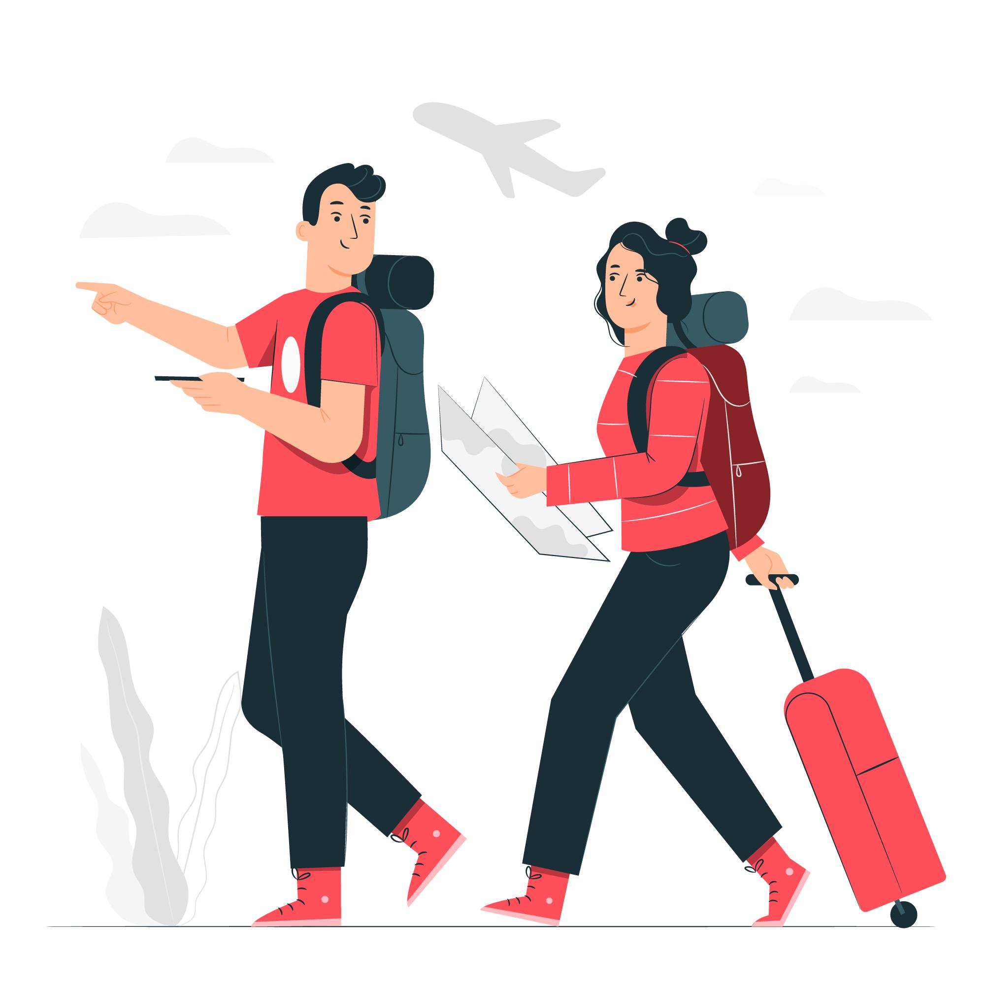
Viaje
Durante los encuentros que vamos a tener estaremos viajando (recorriendo) por distintos conceptos los cuales muchos se interrelacionan y forman un todo.
El viaje va a estar formado por tramos (módulos) que se van conectando y nos van a permitir llegar al destino.

Slide 5
¿Qué llevamos en la mochila?
2

Slide 6

Mochila
Durante los encuentros estaremos viajando (recorriendo) por distintos conceptos los cuales muchos se interrelacionan y forman un todo.
El viaje va a estar formado por tramos (módulos) que se van conectando y nos van a permitir llegar al destino.
En nuestra mochila iremos guardando momentos, conceptos, ejercitaciones y las relaciones que vamos encontrando en el viaje.

Slide 7
Mochila - Extra
¿Por qué usarla?¿Sirve este ejercicio de tomar notas?
Está comprobado científicamente que los procesos mentales involucrados en la capacidad de bajar a un resumen un concepto y plasmarlo en cualquier formato mejora ampliamente la capacidad de aprendizaje del mismo.
Enlaces para leer:
Enlace 1 -> Muy buen artículo donde se menciona los distintos motivos por los cuales tomar apuntes mejora la capacidad de aprendizaje.
Enlace 2 -> El artículo ofrece varias técnicas interesantes para tomar nota.

Slide 8
¿Qué modelo de mochila vamos a usar?
3

Slide 9

Mochila ❤ Github
Vamos a estar llevando registro del viaje en Github.
Github nos va a permitir llevar un registro en forma ordenada y prolija de los eventos que vayan sucediendo en el viaje.

Slide 10
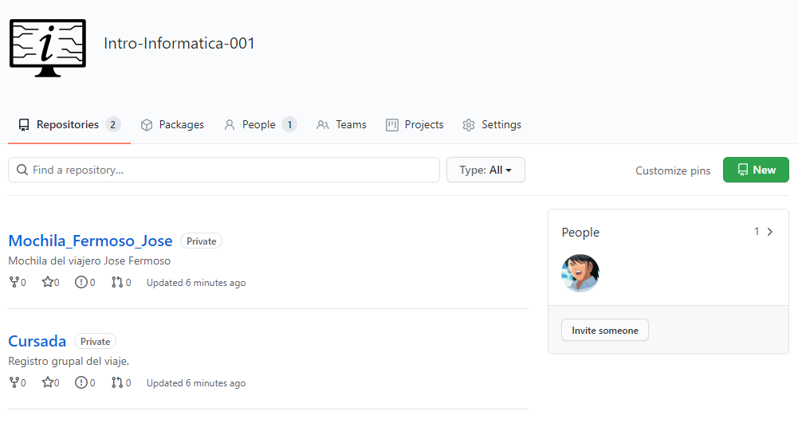
Mochila ❤ Github
Estructura global del viaje en Github
Mochila individual de cada persona.
El mejor equipo del mundo.
Mochila de la cursada grupal.

Slide 11
Mochila ❤ Github
Estructura detallada del viaje en Github
Mochila individual
-> Hay archivo con una serie de preguntas por clase a responder (alumno/a).
Cursada
-> Una carpeta por clase (docente). -> Un archivo con el nombre de cada alumno con las resoluciones de los ejercicios (alumno/a).

Slide 12
Cuando llegamos a destino...
4

Slide 13
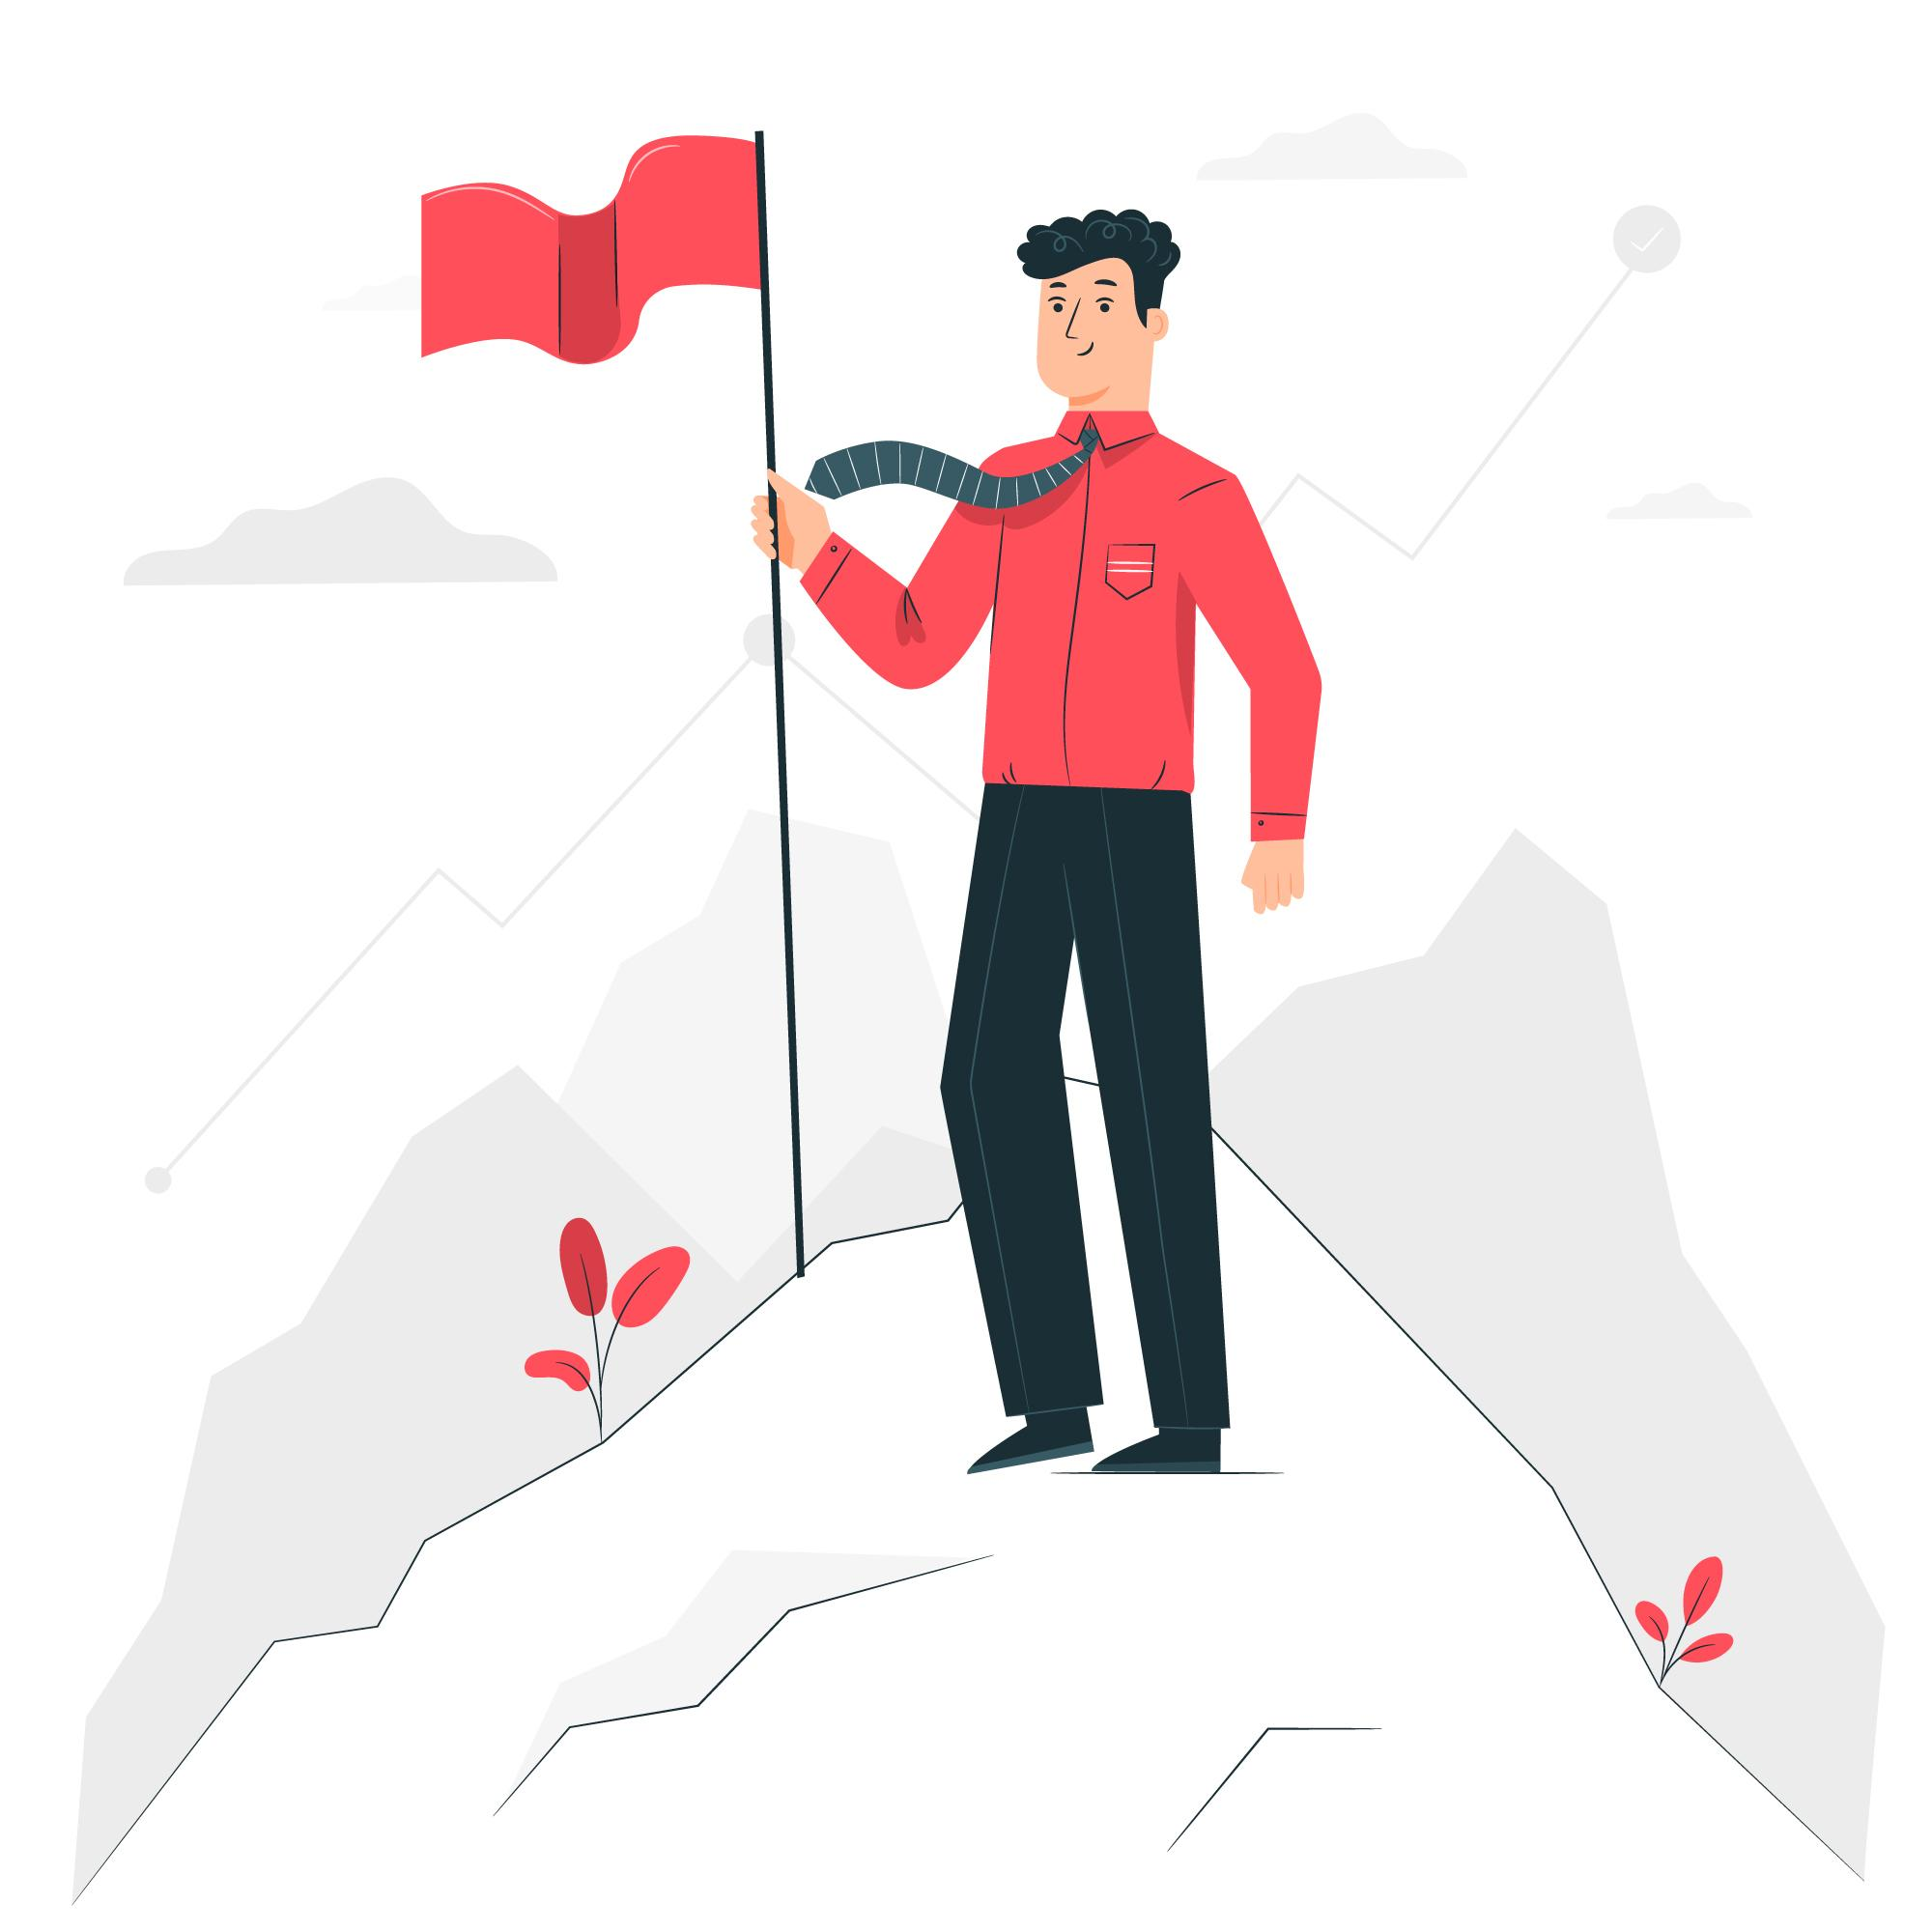
Destino
Al llegar al destino (fin de la cursada) nos llevamos en la mochila un montón de conceptos con unas bases muy sólidas, vamos a tener un registro de los ejercicios realizados con feedback y también (no menor) habremos trabajado con Git y saber cómo utilizarlo es algo que sin duda nos va a servir en toda nuestra carrera profesional.

